Slide 1


No moriré del todo,
amiga mía…
____________________

Slide 2


No moriré del todo
amiga mía…
eaglenest8@hotmail.com
____________________

Slide 3
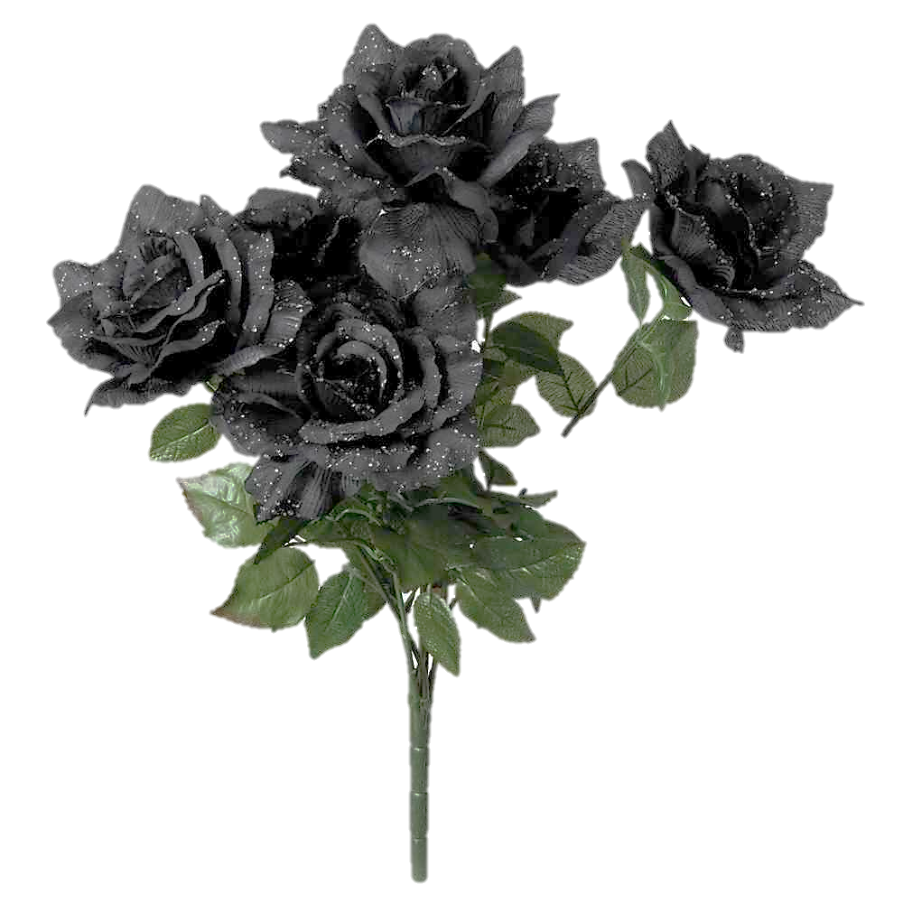
No moriré del todo, amiga mía,
mientras viva en tu alma mi recuerdo.

Slide 4
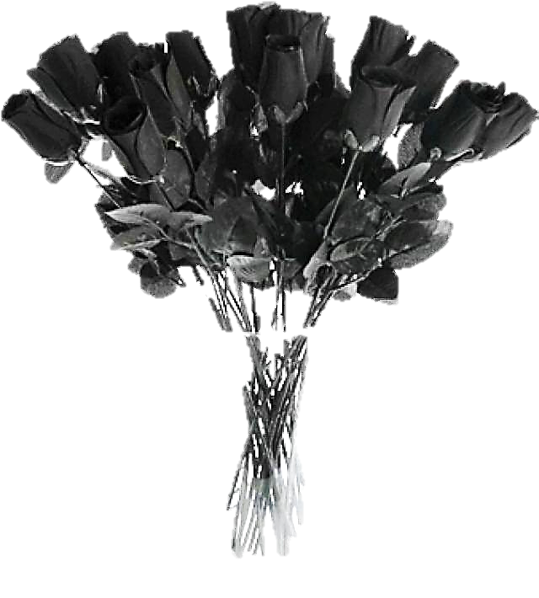
Un verso, una palabra, una sonrisa,
te dirán claramente que no he muerto.

Slide 5
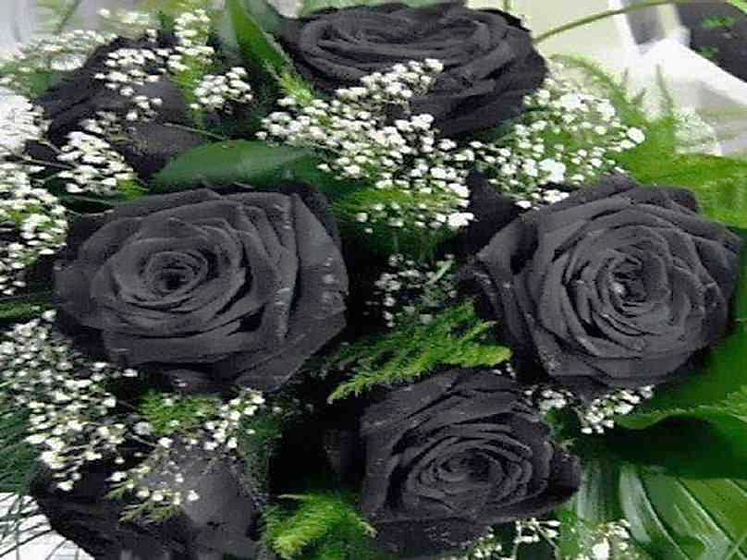
Volveré con las tardes silenciosas…
con la estrella que brilla para ti,
con la brisa que nace entre las hojas,
con la fuente que sueña en el jardín.

Slide 6
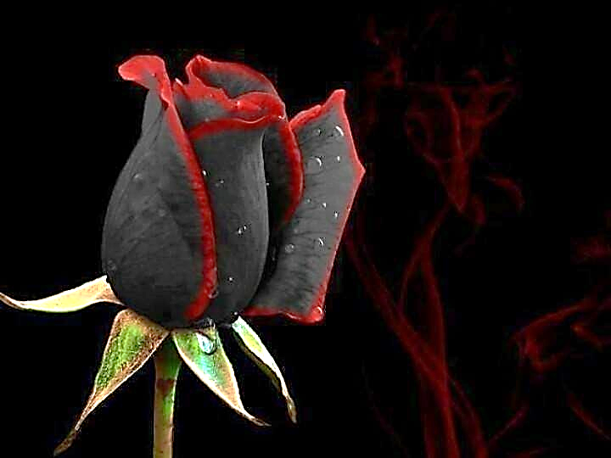
Volveré con el piano que solloza
las nocturnas escalas de Chopin…
con la lenta agonía de las cosas
que no saben morir.

Slide 7
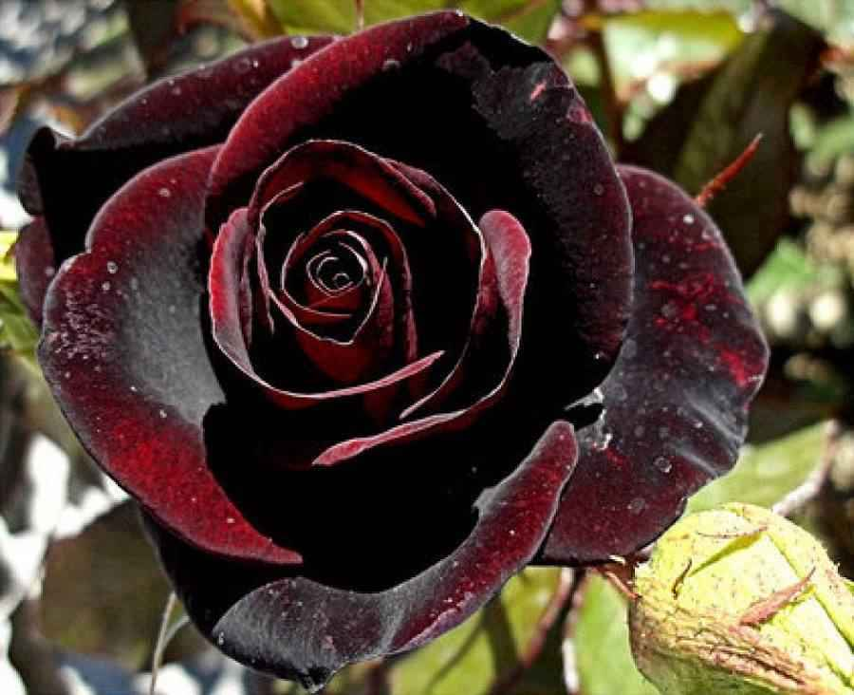
Con todo lo romántico, que inmola
este mundo cruel que me destroza…
a tu lado estaré cuando estés sola,
como una sombra más junto a tu sombra.
Rodolfo Tallón

Slide 8

Las rosas Negras
Son las mas hermosas de un jardín…
con una belleza misteriosa
y únicas en su especie.
Si te encuentras con una de ellas
no la dejes ir,
puede que nunca
encuentres otra en tu vida

Slide 9
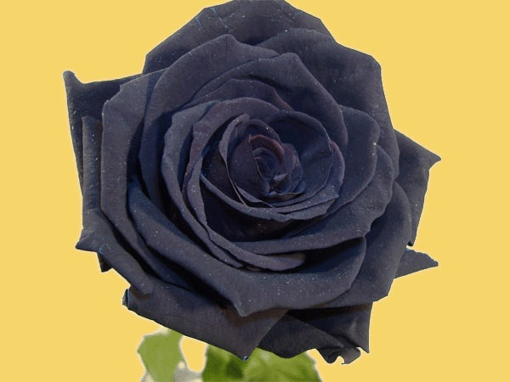

Imagenes y texto :
De la red
Música:
Divina ilusión
Interprete:
Roger Williams
Edición:
Eaglenest
Duración :
03 minutos
53 segundos
Chao
Auf wiedersehen
Au revoir
Hasta la vista
Pasenla Bien
___________________
eaglenest8@hotlmail.com

Slide 10







12:00
¿Te ha gustado?
Puedes ver más entrando
Aquí
Además puedes recibir powerpoints en tu correo electrónico suscribiéndote aquí:

